Slide 1
CURS 10 BCE TEORIA HAOSULUI
Efectul fluture, fractali, auto-similaritate

Slide 2
Efectul fluture
Cauze infime duc la efecte colosale
Erori mici duc la erori foarte mari, uneori foarte repede.
Alegeri mici, aparent nesemnificative, pe care le faci, pot avea consecinte uriase asupra vietii tale
Intrebarea fundamentala: cat de bine putem prezice viitorul?
Evolutia: determinism total (viitor fix, perfect calculabil) (demonul lui Lapalace) -> principiul incertitudinii (Heisenberg, semnificativ la nivelul atomilor) -> imprecizie, haos

Slide 3
Cauze infime
Bataia aripilor unui future in Brazilia
Unghiul, viteza, pozitia, greutatea, forma etc, cand e aruncata o moneda
Unghiul, viteza, elasticitatea mesei, pozitia altor obiecte in jur etc, cand e lovita o bila de billiard
Unghiul la care este lovit un obiect de o raza de lumina
Locul in care este eliberat un obiect plutitor in ocean
Situatia in momentul luarii unei decizii (vanzare, cumparare, alegere directie, cuvinte spuse etc) sau efectuarii unei actiuni (cand ajungi undeva, intensitate actiune, moment actiune, stare mediu)

Slide 4
Efecte colosale
Tornada in Texas
Cap-pajura, castig-pierdere
intra-nu intra bila dorita, castig-pierdere
Deviatia reflexiei = unghi foarte mare, initiere sau nu a unei actiuni, gol-ratare etc
Zona in care ajunge obiectul: tara, ocean, tarm etc
Castig-pierdere bursa, obtinere-pierdere job, luat-neluat examen, acceptat-neacceptat

Slide 5
Observatii
Nu orice bataie de aripi duce la o tornada (nu toate, nu ale tuturor fluturilor, pasarilor etc)
Nu si invers (o bataie de aripi nu opreste o tornada)
Nu apar mai multe sau mai putine tornade dupa cum bat aripile (frecventa lor ramane aceeasi, indiferent de ce fac fluturii)
Nu stim care bataie de aripi duce si care nu la o tornada
Bataile locale nu sunt ca micile variatii totale
Nu stim dupa cat timp se intampla asta

Slide 6
Limitele previziunii
O precizie mai mare de un million de ori (distanta initiala dintre situatiile initiale este 0.000001 in loc de 1) va duce la o previziune corecta pe o perioada de 3 ori mai mare.
Indicatorul Lyapunov = cat timp comportamentul sistemului poate fi prezis cu o anumita acuratete, data o anumita precizie a datelor
Vreme = maxim o saptamana
Sistemul solar: cateva milioane ani

Slide 7
Concluzii
Vremea, economia, fiintele, societatea sunt medii instabile
Nu putem face previziuni prea lungi sau prea precise
Nu putem masura oricat de precis conditiile initiale (o infinitate de zecimale)
Exista erori de masurare
Exista perturbari din mediu (zgomot statistic)
Matematic, multe modele de evolutie total deterministe (aceleasi conditii duc la aceleasi rezultate) sunt foarte sensibile la conditiile initiale
Fenomenul pare ca se desfășura la întâmplare, dar are de fapt un element de regularitate: modelul matematic => există o ordine ascunsă în orice evoluție aparent haotică a oricărui sistem dinamic complex?
Exista tipare de comportament (atractori)
E nevoie de calculator pentru a obtine traiectoriile si a “vedea” ce se intampla
Principiul de incertitudine
Natura lucrează după anumite tipare care sunt suma mai multor impulsuri mărunte

Slide 8
Situatia in ce priveste previziunea in sisteme
1. cea mai mică schimbare a parametrilor inițiali va produce un comportament complet diferit al acelui sistem complex.
2. Intotdeauna vor exista abateri ale modelului de la realitate: principiul incertitudinii neagă acuratețea (nu putem masura infinit de precis). De aceea situația inițială a unui sistem complex nu poate fi determinată cu precizie, prin urmare nici evoluția unui sistem complex.
3. sistemele complexe, de obicei, încearcă să ajungă într-o anumită situație. Acea situație poate fi statică (Atractor) sau dinamică (Atractor Straniu)
Haos = comportament aperiodic sensibil la conditiile initiale
Putem prezice statistic dar nu in particular (ex: ca pretul va creste dar nu cat va fi exact, ca temperature va fi in medie intre 10 si 15, dar nu cat va fi la o anumita ora etc)

Slide 9
Miscari deterministe dar foarte greu previzibile
Pendulul dublu
Pendul magnetic
Miscarea a 3 corpuri

Slide 10
Modele matematice
Ecuatia diferentiale => modele de crestere, evolutie: cresterea populatiei, raspandirea unei epidemii, a unui zvon, idei, mode etc
Cresterea este proportionala cu valoarea existenta
dX = r*X => X=X(0)*e^{r*t}
X_{n+1} = X_{n} + r*X_{n} => X_{n} = (1+r)^{n}X₀
X_{n+1}=r*X_{n}(1-X_{n}) (ecuatia logistica)
Ecuatia logistica: numarul de solutii (limite ale sirului) depinde de multiplicatorul r Animatie
Ecuatii cu atractor fix
Ecuatii cu atractori ne-ficsi
Ecuatii cu atractor straniu => Fractali

Slide 11
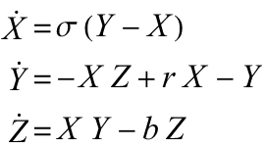
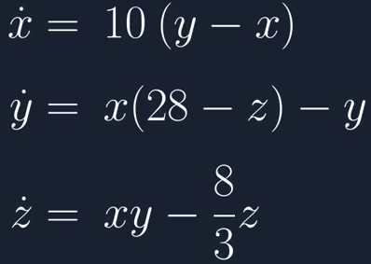
Modele matematice
Lorenz (1972): document tradus, animatie, atractor
Curba nu se autointersecteaza => o curba infinita afla intr-un spatiu finit (dimensiune fractionara)
Explicatii

Slide 12
Spatiul fazelor
Pendul: un atractor static, orice traiectorie se duce spre acesta
Peisaj: mai multi atractori statici, traiectoria spre duce spre unul din ei
Atractor straniu: mai multi atractori dinamici, intre care oscileaza traiectoria

Slide 13
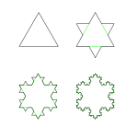
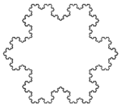
Fractali, dimensiuni fractionare
1. Curba (fulgul de zapada Koch)

Slide 14
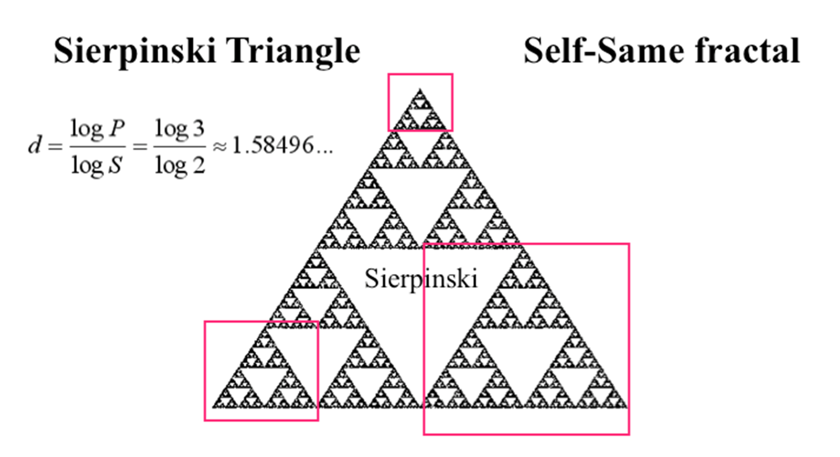
Sierpinski

Slide 15
Avantajele utilizarii fractalilor
1. pot reprezenta cu usurinta forte similare actionând la mai multe niveluri ale scarii, în timp ce geometria liniara nu poate.
2. ofera deseori o metoda mai compacta de înregistrare a imaginilor si datelor complexe decât vectorii liniari.
3. Cu ajutorul fractalilor, se pot gasi curbe fractale care sa aproximeze un set de date (precum temperaturi înregistrate într-o anumita perioada de timp, preturile unei actiuni la bursa într-un interval de timp, etc.)
4. pot fi folositi pentru a construi modele folositoare ale unor sisteme imprevizibile si haotice, unde ecuatiile liniare dau gres.
5. sunt folositi în diverse discipline, precum: economie, astronomie, fizica si dinamica fluidelor, chimie, cardiologie, ornitologie, etc.

Slide 16
Exemple de sisteme haotice
Vremea, în meteorologie
Pendulul dublu
Pendulul magnetic
Problema celor trei corpuri
Ritmul cardiac
Turbulența, în mecanica fluidelor
Reacția Belousov-Jabotinski, în chimie
Dinamica populației, mai ales în cazul speciilor sălbatice, asimilabile modelului "pradă - prădător"
Transformarea "dublare - înjumătățire", în cazul sistemelor discrete
Cursul bursier

Slide 17
TEORIA HAOSULUI IN ECONOMIE
Economia nu e o stiinta exacta: cercetatorii trebuie să se adapteze la mai multe moduri de a studia această știință
economia este o știință neliniară, dinamică si converge câtre soluții multiple
agenții economici sunt agenți nereprezentativi.
Exista fenomene considerate neinfluențabile(controlabile), dar necesar de descris.
Nu se poate trage o concluzie doar din relații individuale între anumite variabile care prezintă interes pentru noi, excluzând variabilele și relațiile care au efecte secundare sau indirecte (s-ar ignora sau reprezenta greșit anumite aspecte ale structurii economiei care joacă un rol important în comportamentul său dinamic.)
Cauze mici => efecte mari:
Vor exista comportamente diferite de ce ne asteptam
Putem controla sistemul prin comenzi mici, mai eficient
Recunoașterea haosului în economie este importanta:
din punct de vedere teoretic: dacă un sistem este haotic, putem construi modele matematice care ar putea oferi o înțelegere mai bună a dinamicii sale.
din punct de vedere practic: descoperirea comportamentului haotic face posibilă controlarea lui.

Slide 18
Evolutia pretului
Clasic
Fractali

Slide 19
Piata de capital
Piața de capital este acceptată ca fiind un sistem auto-similar: părțile componente sunt asemănătoare sau chiar identice cu întregul.
Dacă privim graficele ce reprezintă prețul acțiunilor într-un interval de un an, o lună, o saptamână sau chiar o zi, vom observa că ele au o structură asemănătoare.
piața de capital are o dependență sensibilă la condițiile inițiale => sistemele de piață dinamice atât de greu de previzionat.
Nu putem descrie exact situația actuală cu toate detaliile necesare => nu putem prezice exact starea sistemului într-un moment viitor.
Totusi, succesul pieței de capital poate fi previzionat prin teoria haosului:
investițiile pe termen scurt sunt o pierdere de timp (nu pot fi prevazute) și că acest tip de investitori vor dispărea în timp din cauza costurilor mari ale tranzacțiilor.
prețurile acțiunilor pe termen lung nu sunt întâmplătoare => Investitorii vor câștiga dacă vor urmări trendul pe termen lung.
Un sistem poate fi imprevizibil pe termen scurt, însă determinist pe termen lung.

Slide 20
Managementul intreprinderii
Sistemele organizaționale au “puncte de bifurcație”
regiuni unde sistemul stă pe muchie de cuțit, și poate în orice moment să-și schimbe comportamentul.
Un sistem care a fost stabil pentru o lungă perioadă poate brusc să se comporte imprevizibil (o companie care este in continuă creștere de cațiva ani, poate într-un mod neașteptat să intre într-o perioadă de oscilări necontrolabile).
Alte sisteme, în schimb, pot deveni auto-organizate și se pot așeza într-o stare de stabilitate relativa, de comportament economic bine definit. Încercările de a modifica acest comportament spre noi direcții, în timpul acestei perioade, va fi foarte dificil.

Slide 21
Managementul intreprinderii
Organizarea tradițională
formarea de structuri cât mai stabile, aparent predictibile și puțin supuse riscurilor, structuri ce sunt supuse unui control strict din partea managementului.
Acest gen de structuri creează mai degrabă impresia de control, ce porneste dintr-o nevoie psihologica, ce însă are ca rezultat limitarea creativității, a inițiativei, diminuarea motivației angajaților in întreprinderi.
Se consideră că managerului îi este accesibilă informația completă și perfectă.
În realitate, informații complete există numai despre evenimente trecute, iar alegerile pentru viitor trebuie să se bazeze pe informații limitate deoarece viitorul presupune mereu atât risc cât și incertitudine.

Slide 22
Managementul intreprinderii
O analiză a raționalității și incertitudinii în luarea deciziilor duce la ideea de a lua în seamă și teoria haosului.
Deși recunoaște că viitorul nu poate fi prevăzut cu exactitate, teoria haosului oferă posibilitatea cunoașterii unui număr de posibilități pentru desfășurarea evenimentelor viitoare.
De asemenea, susține că informația completă și exactă, atât de necesară în luarea deciziilor, nu poate fi obținută, iar trecutul nu este un ghid exact al viitorului.
De aceea, ideile de referință ale managementului strategic trebuie schimbate:
trebuie sa fie create condiții unde se poate mereu învăța ceva nou, de unde pot sau nu să apară noi strategii, în funcție de situație.
Managerii nu trebuie să încerce să iasă din starea de haos, ci să vină cu soluții noi care să integreze toate informațiile.
Informația activează astfel un proces prin care pot apărea soluții si strategii la toate nivelele organizației, ce vor oferi noi modalități de gândire si de funcționare a întregului sistem.

Slide 23
Managementul intreprinderii
Teoria haosului subminează nevoia controlului riguros și stabilitatea creată de rutinele existente, pe care managementul tradițional le preferă.
Teoria Haosului oferă știintei manageriale noi posibilități cu privire la când și unde controlul managerial este necesar sau posibil și la ce scara a organizației sunt aceste eforturi cel mai bine folosite.
Raportul dintre libertate si necesitate variază în funcție de mai mulți parametri.
Stabilitatea parțială poate fi păstrată in anumite condiții, astfel încât să nu fie distruse conexiunile care mențin sistemul laolaltă.
Ideile actuale care au ca scop democratizarea deciziilor luate în cadrul întreprinderilor își găsesc sprijin în teoria haosului; nici un plan și nici o politică nu este adecvată pentru a acoperi toate exigentele în același timp.
Managementul modern trebuie să facă loc ideilor spontane, venite din partea angajaților la momentul oportun.

Slide 24
Politici economice
Schimbări mici în politicile economice, având costuri reduse, ar putea avea un impact mare asupra bunăstarii sociale.
Poate fi foarte greu să se determine exact când și unde să se aplice aceste politici și cum să se evalueze impactul lor.
În aplicarea unor politici (economice sau sociale), este foarte important să se construiască un model de analiză potrivit.
Pentru a influența rezultatele și procesele economice, trebuie să ne putem baza pe un model care sa fie o descriere cât mai reală a sistemelor economice .
Modelele liniare conduc către o înțelegere greșită a realitatii și pot introduce erori si politici economice neadecvate.
O politică economică bazată pe o teorie greșită, produce efecte care vor fi fundamental diferite de cele previzionate de teorie.
O alternativă pentru a formula politici adecvate, cu consecințe diferite de cele asociate cu teoriile tradiționale poate fi folosirea modelelor haotice.

